Slide 1
KARL MARX
YABANCILAŞMA VE META FETİŞİZMİ

Slide 2
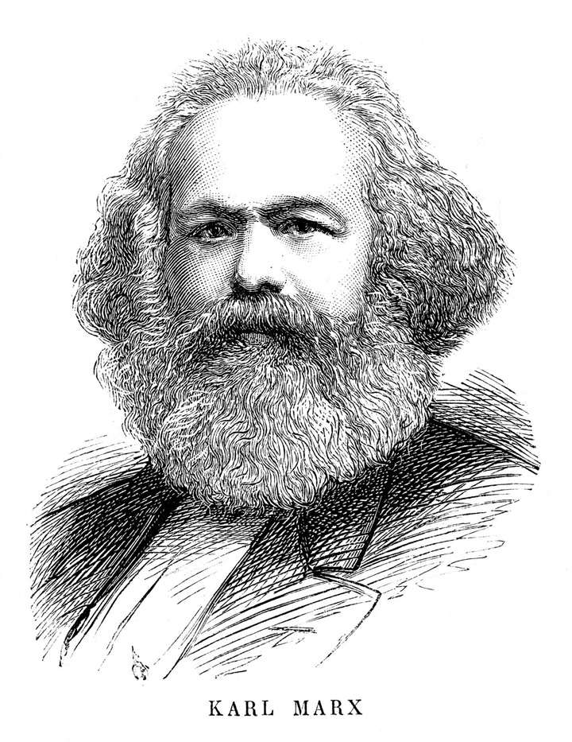
Marx modernleşmenin motoru işlevi gören ve toplumsal yapının dönüşümünde tarihsel bir etkide bulunan fabrika kapitalizminin ilk ve en muazzam analizini yapmıştır. Hayatı boyunca ilgilendiği bu meseleyle ilgili vardığı sonuçlar, ilk cildi 1867’de yayınlanan fakat tamamlanamayan başyapıtı Kapital’de yer almıştır.

Slide 3
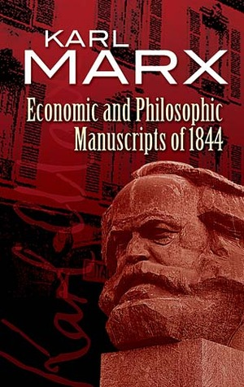
1844 El Yazmaları’nda, fabrika kapitalizminin etkisi altındaki emeğin niteliğine odaklanmış; ne insanlığın ne de insan ilişkilerinin olması gerektiği gibi ifadesini bulamadığı bu koşullar altında çalışan işçinin zorunlu olarak kendi emeğine yabancılaştığını (alienated) savunur.

Slide 4
Sıkça tekrarlanan bir pasajda Marx yabancılaşmamış emeğin nasıl bir şey olabileceğini ve insanca üretmenin ne olabileceğini inceler:
1. Kendi üretimimde kendi bireyliğimi, özgül karakterimi nesnelleştirmiş olurdum. Böylece, hem üretim faaliyeti içinde hayatımın bireysel bir tezahürünü tadardım hem de ürettiğim nesneye bakınca kişiliğimin nesnelleştiğini, elle tutulur hale geldiğini, dolayısıyla benliğimin sahici bir kudret olduğunu görmenin bireysel zevkini alırdım.

Slide 5
2. Benim ürünümü kullanıp yararlanmandan, hem kendi çalışmamla bir insani ihtiyacı karşılamış olmanın hem de insan doğasını nesnelleştirmenin, böylece başka bir insanın ihtiyacını karşılayan bir nesne yaratmış olmanın dolaysız bilgisini ve hazzını alırdım.

Slide 6
3. Senin açından, seninle insanlık arasında aracılık etmiş olurdum. Bundan ötürü beni, kendi varlığının tamamlayıcısı ve kendinin gerekli bir parçası olarak hissederdin. Böylece kendimi senin kafanda ve gönlünde kabul görmüş sayardım.

Slide 7
4. Kendi hayatımın bireysel ifadesine, senin hayatının dolaysız bir ifadesini aktarmış olurdum. Böylece kendi faaliyetimde kendi doğamı, insan doğamı, komünal doğamı teyit edip gerçekleştirmiş olurdum.

Slide 8
Bu çerçevede Marx’ın, 1844 El Yazmaları’nda 4 temel yabancılaşma süreci tespit ettiği söylenebilir:
1. Üretimin sonucunun yabancılaşmasıdır. Burada Marx, insanın kendi emek ürünüyle ilişkisini ele alır. İşçi kendi emek ürünü karşısında yabancı bir nesne karşısındakiyle aynı ilişki içindedir. Emeğin ürünü işçiden bağımsız, ona yabancı ve özerk bir güç olarak onun karşısına dikilir. İşçi, nesneler dünyasını ne kadar çok büyütürse o kadar çok fakirleşir; çünkü işçi ne kadar çok üretirse sermaye o kadar çok büyümektedir.

Slide 9
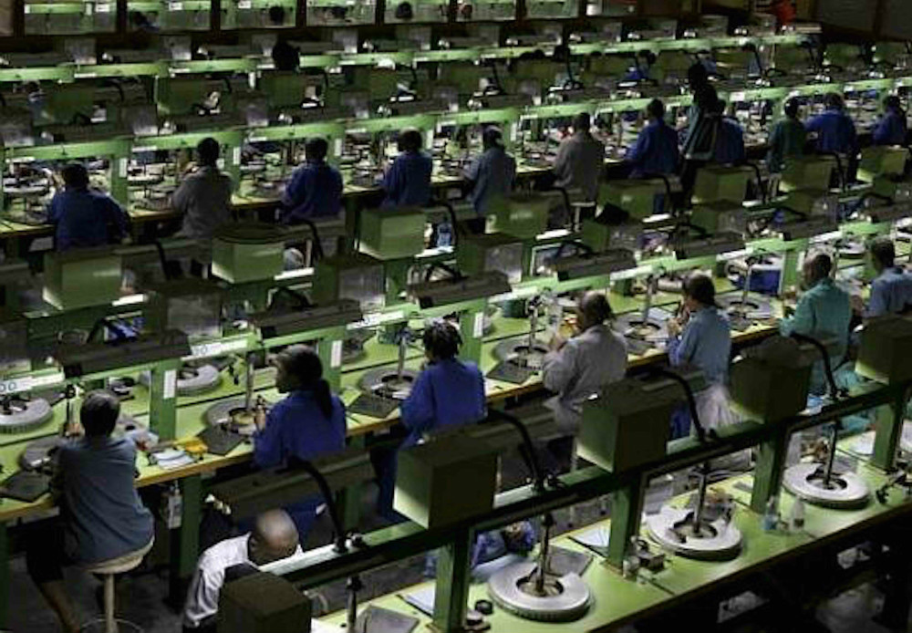

Slide 10
2. Üretim eyleminin, üretim etkinliğinin işçiye yabancılaşması; işçinin üretim sürecindeki yabancılaşmasıdır. İşçi çalışıyorken kendini, kendisinin yanında duymaz; mutlu değil, mutsuzdur. Emek artık onun özsel bir etkinliği, kendisi aracılığıyla ve kendisi içinde, kendini gerçekleştirdiği bir etkinliği değildir. Üretimin bizatihi kendisi eylem durumundaki yabancılaşmadır. Emek artık işçiye dışsaldır; çünkü işçinin bir öz malı değil, bir başkasının malıdır. İşçinin kendisine ilişkin bir şey değildir; artık bir meta haline bürünmüştür.

Slide 11
3. İnsan kendi türsel varlığına yabancılaşmıştır. Çalışma işçi için artık insanın türsel yaşamının bir nesnelleşmesi olmaktan çıkar. İnsanın türsel yaşamı üretken yaşamı iken; üretken yaşam, artık insana fiziki varlığını kazanma gereksinmesinin bir aracı olarak görünür. İnsanın türsel varlığı onun bireysel varoluş aracı durumuna gelir. Yabancılaşmış emek, emeğin ürününü türün bir faaliyeti olmaktan çıkarıp salt biyolojik ihtiyaçlarının egemenliğinde olan bir faaliyete dönüştürür.

Slide 12
4. İnsan insana yabancılaşır. İnsan artık insanla karşı karşıya olduğunda onun karşısındaki bir ötekidir, yabancı ya da rakiptir. Kapitalizm bir “bellum omnium contra omnes” (herkesin herkese karşı savaşı) durumudur. Marx’a göre toplumsal yaşamın diğer bütün boyutlarının yabancılaşmışlığının temelinde emeğin bu yabancılaşması yer alır. Emeğin yabancılaşması diğer bütün yabancılaşmaların nexus rerum’u, yani onların göbek bağı, bütün yabancılaşmalar arasındaki düzeni, hiyerarşiyi, ilişki ölçütlerini belirleyen temel bağlantıdır.

Slide 13
“Ürünlerimiz doğamızı yansıtan aynalar gibi olurdu.”
İnsan yapısı şeyler, üretici, ürün ve bu ürünün yöneltildiği kişiler arasındaki bir dizi toplumsal ilişkinin ifadesi, vücut bulmuş halidir.
Ürün kendisinin üretiminin temelinde yer alan toplumsal ilişkiyi insanlığın ortak bir unsuru olarak ifade eder ve onaylar.

Slide 14
Emeğin kapitalist üretim koşullarındaki niteliği onun insani toplumsal karakterini tahrip eder.
“Şeylerin dünyasının değer kazanması ile insanların dünyasının değersizleşmesi doğru orantılıdır. Emek sadece meta üretmekle kalmaz, meta ürettiği orandan kendini ve işçileri de metaya dönüştürür.”

Slide 15
Emek artık özü itibariyle toplumsal olan insan yaşamının bir ifadesi değil, toplumsal varoluşun reddidir. Kapitalistin çıkarları doğrudan işçininkilere karşıttır. Bu, iki tarafın birbirine yararının dokunabileceği bir ortaklık ilişkisi değildir. Bu, insanların birbirleriyle zorunlu olarak çatışma içine düşecekleri sömürü ve tahakküme dayalı bir ilişkidir.

Slide 16
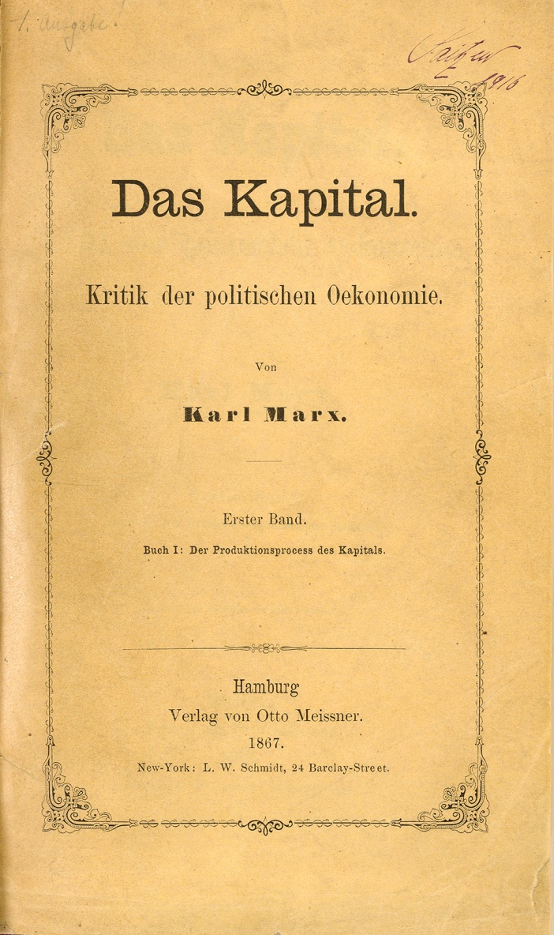
Kitabın anahtarı “Metanın Fetiş Karakteri ve Bunun Sırrı” başlıklı meşhur bölümde saklıdır.
Meta mübadelesi şeylerin şeylerle girdiği bir ilişkiye dönüşür ve ardındaki toplumsal ilişkiler büsbütün gözlerden silinir.
Metanın değeri, bir şeyin maddi özelliği değildir. Bu, meta formunun esrarıdır.

Slide 17
Marx’ın Kapital’deki muazzam çabası, bu toplumsal hiyeroglifi deşifre etmek ve bunu yaparak metadaki fetişizm esrarını çözmektir.
Meta fetişizmi, toplumsal üretim ilişkilerinin kelimenin gerçek anlamıyla şeyler arasındaki bir ilişki olarak nesneleşmesidir.
Emtianın emtia olarak değeri onu, meta olan parayla mübadele etme sırasında ortaya çıkar ve bu süreç, metayı üreten olduğu halde, kendi emeğinin ürünü olan şey üzerinde hiçbir kontrol gücü olmayan ve ondan ancak hayatını sürdürebilecek ücret dışında hiçbir fayda edinmeyenler pahasına işler.

Slide 18
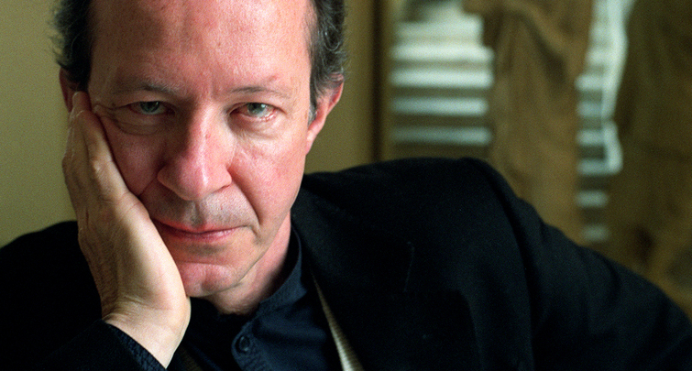
Giorgio Agamben:
“Tanrı ölmedi, paraya dönüştü”
Olan biteni anlamak için, Walter Benjamin’in kapitalizmin düz anlamıyla bir din; ne ateşkes ne de esenlik tanıdığı için şimdiye kadar var olmuş en vahşi, en amansız ve en akıldışı din olduğu biçimindeki fikrini yorumlamak zorundayız. Onun adına daimi bir tapınma hali yürütülüyor; ayini emek ve nesnesi de para olan bir tapınma hali. Banka –bir yüze sahip olmayan işçi arıları ve uzmanlarıyla– kilisenin ve rahiplerinin yerini almış durumda ve krediler üzerindeki hükmüyle imanı manipüle edip yönetmektedir.

Slide 19
MAX WEBER
ARAÇSAL AKIL VE
DÜNYANIN BÜYÜSÜNÜN BOZULMASI

Slide 20
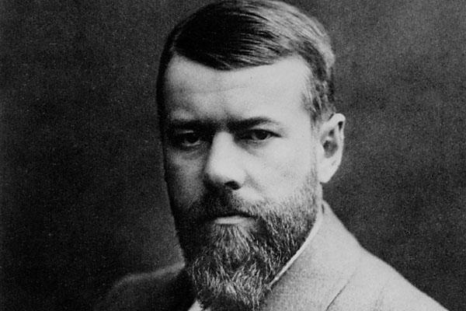
Max Weber sosyolojisindeki iki merkezi sorun, artan ölçüde toplumun rasyonelleşmesi ve buna mukabil dünyanın büyüsünün bozulmasıdır.

Slide 21
araçsal/formel rasyonalite
Bu tür bir ussallık modern ticari girişimlerin ve modern ulus devletin varlığına temel teşkil eder Modern ekonomik ve politik kurumlar teknik verimlilik peşinde koşar. Kapitalist işletmelerin amacı karlarını ençoklaştırmaktır. Bu amaca nasıl en iyi şekilde ulaşılacağı bütünüyle teknik bir sorudan ibarettir, kar sağlamak için en etkili araçları bulmakla ilgili bir sorundur.

Slide 22
Nasıl ki Marx, fabrikadaki emek sürecinin analizinden, modern yaşamın iktisadi örgütlenmesinin işleyiş tarzını (modus operandi), onun içsel mantığını ortaya koyduysa, Weber de ofisin (büro, devlet dairesi) nasıl işlediğini analiz ederek buradan devletin işleyiş tarzına yani modern hayatın politik örgütlenmesine ulaşmıştır.

Slide 23
Modern bürokrasiler tutarlı, sistemli bir şekilde hazırlanmış ve kesin bir işleyiş biçimine sahip emir-itaat ilişkilerinden oluşur. Bunlar, uyum sağlamakta başarısız olanların yaptırımlar yoluyla uyuma zorlandığı “düzenlenmiş eşitşizliğe” dayalı sistemlerdir. Tabi konumda bulunanlar, üstlerinin sürekli gözetim ve değerlendirmesine tabidir.

Slide 24
“Modern dünya giderek hesaplayan, mekanize, teknik rasyonaliteye bağlı idari bir görünüme bürünmektedir. Rasyonel olarak hesaplanamayan şeylerin artık hiçbir önemi yoktur.”

Slide 25
Bu yönetsel dünyada, kişisel yaşam tüm yönleriyle rasyonel değerlendirmenin dışında tutulur: duygular, heyecanlar ve rasyonel olmayan diğer her şey. İdari ve rasyonel hesaplamanın eleğine takılmayan her şey bertaraf edilir.

Slide 26
Princess Mononoke - Hayao Miyazaki
(1997)

Slide 27
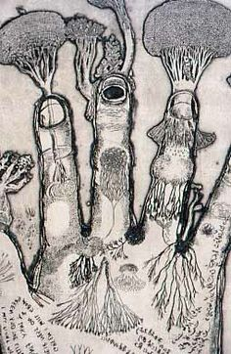
Dünyanın sekülerleşmesi, doğa alemi ve insan deneyiminin kutsaldışılaştırılması anlamına gelir. Modernlik öncesi düşüncede dünya canlı, yaşayan bir şey olarak düşünülür. Modern bilimsel düşünce, dünyayı ölü bir cisim, kimyasal ve fiziksel özelliklerine göre analiz edilip, betimlenip sınıflandırılabilen safi bir madde olarak görür. Weber’e göre modern toplumlar, dünyayla ilgili rasyonel bilgi kapasitelerini artırdıkça, onu anlama ve deneyimleme güçlerini zayıflatırlar.
Tomoyo Ihaya
Garden of Life (2001)

Slide 28
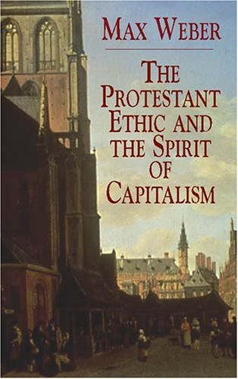
Asketizm dünyayı yeniden kurmayı ve kendi ideallerini dünyada gerçekleştirmeyi üzerine aldıktan sonra, tarihte daha önce hiç görülmediği bir biçimde bu dünyanın malları, insanlar üzerinde artan ve nihayet kaçınılmaz bir güç kazanmıştır. Günümüzde dini asketizmin ruhu –kimbilir belki de en sonunda- kafesinden kaçtı. Fakat muzaffer kapitalizm mekanik temellere dayandığı için artık onun desteğine muhtaç değil. Güler yüzlü mirasçısı aydınlanmanın yüzü de giderek soluyor.

Slide 29
O kafese gelecekte kimin düşeceğini de, bu muazzam gelişmenin sonunda eski düşünce ve ideallerin yeniden uyanıp uyanmayacağını da, bunların hiçbir olmadığı takdirde bizi kontrolsüz kibirle yüklü mekanik bir taşlaşma halinin mi beklediğini henüz kimse bilmiyor. Bu kültürel gelişimin son aşaması için gerçekte şu söylenebilir: Ruh yoksunu uzmanlar, kalp yoksunu zevk düşkünleri; bu hükümsüzler, daha önce erişilmemiş bir uygarlık mertebesine ulaştıklarını hayal ederler.

Slide 30
Bilincin Şeyleşmesi
Georg Lukács
Bilincin Şeyleşmesi
Georg Lukács
Bilincin Şeyleşmesi
Georg Lukács

Slide 31
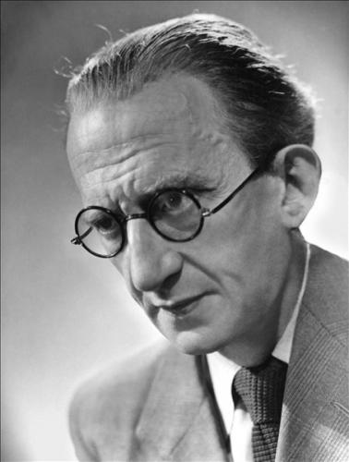
Meta mübadelesinin niteliği modern toplumların bütün bir dışsal ve içsel yaşamını ne ölçüde etkiler?
“Meta yapısı toplumun her yanına nüfuz etme ve toplumu kendi imgesine göre yeniden inşa etme noktasına varmıştır.
Meta artık genelleşmiş ve evrensel bir toplumsal kategoridir.”

Slide 32
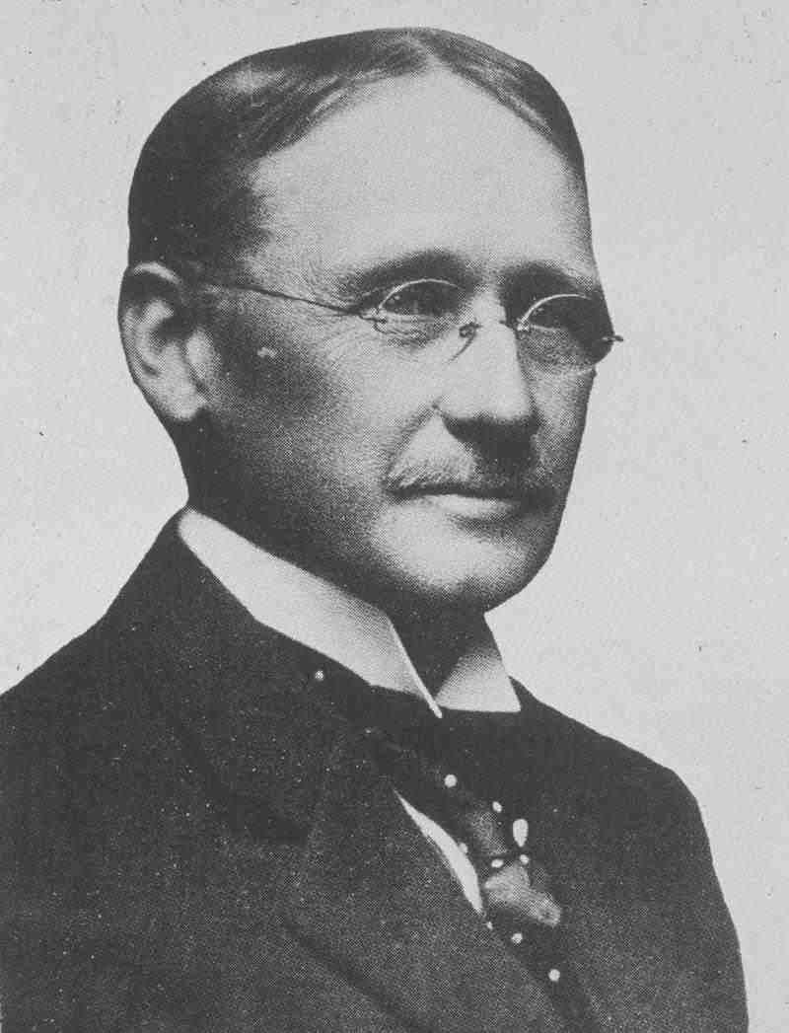
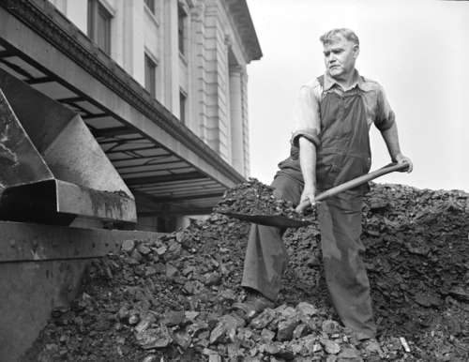
Frederick Winslow Taylor

Slide 33
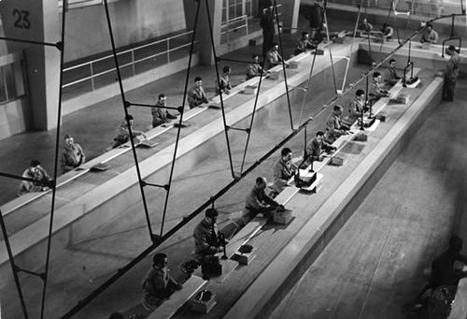

Slide 34
“(Taylorizmde) çalışma sürecinin modern “psikolojik” analiziyle, bu rasyonel mekanikleşme işçinin “ruhu”na doğru ilerler; psikolojik özellikleri bile bütünsel kişiliğinden ayrıştırılarak onun karşısında bir yere yerleştirilir. Böylelikle bu özelliklerin uzmanlaşmış rasyonel sistemlere uyumlaşmaları sağlanır ve bunlar istatistiği çıkarılabilir kavramlara indirgenebilir hale getirilir.
Taylorizmde, çalışma sürecinin modern “psikolojik” analiziyle, rasyonel mekanikleşme işçinin “ruhu”na doğru ilerler; psikolojik özellikleri bile bütünsel kişiliğinden ayrıştırılarak onun karşısında bir yere yerleştirilir. Böylelikle bu özelliklerin uzmanlaşmış rasyonel sistemlere uyumlaşmaları sağlanır ve bunlar istatistiği çıkarılabilir kavramlara indirgenebilir hale getirilir.

Slide 35
Gazetecinin yazdığı şey kendi düşüncelerinin ifadesi değildir. Gerçekte ondan, kendi fikir ve kanaatlerini bastırması beklenir. Çalıştığı gazetenin kimliğine uygun bir tarzda yazmalıdır. Profesyonel gazeteci yazılarında “objektifliğe” ulaşabilmeli, kendine ait hiçbir inanca sahip değilmiş gibi yazabilmelidir.

Slide 36
Belli becerilerde uzmanlaşma her bütünlük imgesinin ortadan kalkmasıyla sonuçlanır… Bu beceriyi ne kadar ileriye taşırsan [bilgi] o derece bilimsel, o derece kendi kısmi yasaları olan dışa kapalı formel bir sisteme dönüşecektir. [Bilgi] sonunda farkedecektir ki, kendi sınırlarının ötesindeki dünya, bilhassa da kendisine zemin oluşturduğu için hem yöntemsel hem ilkesel bakımdan anlamak durumunda olduğu somut gerçeklik artık uzanıp tutabileceği bir mesafenin ötesine geçmiş….

Slide 37
Modern dünya ahlaken tutarsız bir haldedir, araçlardaki rasyonellik ve amaçlardaki irrasyonellikle karakterize olmaktadır. Eğer toplumun üyelerinin maddi gereksinimlerini karşılanması gereken bütün bir iktisadi üretim sistemi, ufak bir azınlığı zengin etmek, geriye kalanlarıysa sömürüp mahrumiyet içinde bırakmak kullanılıyorsa bu sistem temelden irrasyoneldir çünkü adaletin temel normlarını ihlal eder.
Bu nedenle modern toplumun, parçalarının rasyonelliği ama bütünün irrasyonelliği üzerinden şekillendiği söylenebilir.

